Slide 1
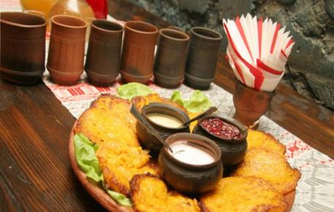
Государственное учреждение образования «Лидский районный экологический центр детей и молодёжи» Раздел «Традиции и культура питания» Тема: Белорусская национальная кухня Гринцевич Марина Петровна, педагог дополнительного образования

Slide 2
Задачи:
познакомиться с гастрономическими праздниками и фестивалями Беларуси;
углубить знания о кулинарии Беларуси посредством самостоятельного изучения темы по выбору;
воспитать усидчивость, гастрономический вкус

Slide 3
В Беларуси создают настоящий путеводитель для гурманов – карту гастрономического туризма. На ней будет отмечено все главное кулинарное богатство страны – места, где можно попробовать традиционные белорусские блюда, даты фестивалей еды во всех регионах. Не обойдется «съедобная» карта и без рецептов – организаторы обещают составить из них отдельный сборник.

Slide 4
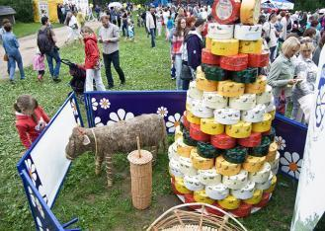
В белорусской столице с 2013 года проходит сырный фестиваль. Гости праздника могут попробовать лучшие натуральные сыры от предприятий Беларуси и проголосовать за тот, что больше всего понравится, попрактиковаться в кулинарных мастер-классах и сразиться в различных состязаниях на «сырную» тему.
А всех, кто пришел в желтом, объявляют любимчиками фестиваля и участниками оригинального флешмоба - танца «живой сыр». В программе есть даже «Сырные Олимпийские игры» для самых активных.

Slide 5
«Лунінецкія клубніцы»
В агрогородке Дворец Лунинецкого района – это фестиваль, в центре которого находится одна из самых вкусных ягод Беларуси – клубника. Ей посвящены выставки, игры, развлекательные программы, ягодками из бумаги, ткани, шариков украшают костюмы и территорию мероприятия.
Все гости могут попробовать различные блюда с вкуснейшей клубникой на выставке кулинарных изделий, а также поучаствовать в праздничном шествии, которое возглавляет красавица-клубничка.

Slide 6
Настоящим гурманам обязательно нужно отправиться в агрогородок Мотоль Ивановского района. Вот уже семь лет в начале августа здесь проходит международный кулинарный фестиваль «Мотальскiя прысмакi». Эти два дня любителям настоящей белорусской кухни пропустить ни в коем случае нельзя – хотя бы даже ради одной знаменитой мотольской шурпы, не говоря уже об остальных блюдах. Аналогов этому очень сытному супу из субпродуктов больше нет нигде в мире. Говорят, в правильной мотольской шурпе должно быть так много мяса, что даже ложка стоит!

Slide 7
Обычно во время фестиваля дегустационные столы выстраивают прямо под открытым небом, и у приехавших в Мотоль гостей просто глаза разбегаются от красующихся на них разносолов. Но привлекают туристов не только едой – в фестивальные дни в агрогородок прибывают ремесленники со всей страны. Их сувениры из глины, дерева или соломки пользуются большой популярностью.

Slide 8
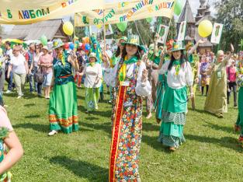
В августе постарайтесь не пропустить День огурца, на который в Шклов в 35 км от Могилева каждый год приезжают толпы туристов. Сам фестиваль проходит с 2006 года, а в 2007-м здесь установили памятник пупырчатому овощу. Теперь среди гостей города есть примета: нужно обязательно потереть скульптуру огромного огурца в пиджаке - и будут вам счастье и урожай. Гостей праздника ждут театрализованные представления, конечно же, с огурцом в главной роли. А еще всех угощают огуречным тортом.
В Могилевской области также попробуйте местный яблочный квас, который здесь делают в качестве альтернативы традиционному хлебному.

Slide 9
В Гомельской области находится, пожалуй, самый «сладкий» город в Беларуси – Рогачев, где с 30-х годов прошлого века делают известную на всем постсоветском пространстве сгущенку. Кстати, говорят, что качество местного продукта и сегодня столь же высокое, как во времена СССР, а вкус – тот самый, совсем, как в детстве. Каждый день комбинат перерабатывает более 600 тонн молока, из которого сейчас делают не только молочные консервы, но и сыры, йогурты, творожки. Но брендом, конечно же, по-прежнему остается сгущенка, так что без знаменитой баночки отсюда еще ни один турист не уезжал.
А еще Гомельская земля славится своими рыбными блюдами – рек ведь здесь протекает немало. Например, стоит попробовать так называемые «галки» - рыбные клецки, которые варят в бульоне из плавников.

Slide 10
В райцентре Глубокое, в 187 км от Витебска, в июле туристов ждут на Вишневый фестиваль. Место проведения праздника выбрано не случайно – именно здесь растут уникальные сорта вишни с необычайно сладкими и сочными ягодами, которые вывел местный селекционер. Так что гостей в Глубоком встречают не хлебом с солью, а пирогами с вишней.
На протяжении шести дней, что длится фестиваль, можно не только угощаться различными десертами из вишни, но и участвовать в веселых конкурсах, например, в чемпионате по стрельбе вишневыми косточками. В конце праздника по традиции играют «вишневую» свадьбу – брак регистрируют прямо под открытым небом, а потом новоиспеченная семья выполняет различные задания, предложенные Вишневой королевой.

Slide 11
Глубокский район не только своими садами может похвастаться. Местный масляный баран даже был внесен в перечень нематериального культурного наследия ЮНЕСКО. Это традиционное блюдо делается только из домашнего масла, которое обязательно нужно взбивать в узком бочонке с деревянным поршнем, и издавна является украшением праздничного или пасхального стола.

Slide 12
Закончи предложение
• Мне понравилось …
• Было интересно…
• Я научилась…
• Я узнала, что…
• Меня удивило…
• Было непонятно…

Slide 13
Занятие «Защита рефератов»
ВЫБЕРИ ТЕМУ ДЛЯ САМОИЗУЧЕНИЯ:
«История формирования белорусской кухни»
«Белорусская кухня: особенности и традиции»
«Краткая история кулинарии Беларуси»

